Slide 1
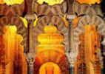
Художественная культура Исламского Востока: ЛОГИКА АБСТРАКТНОЙ КРАСОТЫ часть 1.
Амурская область, Бурейский р-он
ПОДГОТОВИЛА УЧИТЕЛЬ МХК
МОБУ Новобурейской СОШ № 3,
Рогудеева Лилия Анатольена
составлена на основании программы Рапацкой Л.А. «Мировая художественная культура:
программы курса. 10-11 кл. – М.: Владос, 2010г.
2015 год

Slide 2
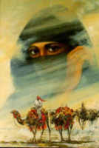
Арабский халифат
После того, как был написан Коран, распространение ислама по Аравийскому полуострову происходило чрезвычайно быстро и уже к 30-м годам VII века привело к созданию единого феодально-теократического арабского государства - Арабского Халифата. Пророк Мухаммад и его последователи, "четыре праведных халифа" сосредоточили в своих руках всю религиозную и светскую власть и создали небывалых размеров теократическую державу.

Slide 3
УЧЕНИЯ ОБ АЛЛАХЕ
Пророк Мухаммед (570-632 г.г.)– основатель новой религии.
Ислаам – покорность, подчинение, вера мусульман в бога Аллаха.
Мусульмане – предавшие себя Аллаху.
Каран – чтение вслух – запись откровений, полученных Мухаммедом от бога.
Сунна – сборник рассказов о жизни Мухаммеда
Арабский язык – язык международного общения
Шариат – правила поведения мусульман
Хадж – паломничество мусульман в Мекку
Кааба – главная святыня мусульманского мира
Политеизм – многобожие, язычество
Монотеизм – единобожие
Калиф – глава мусульманского государства
Эмир – управляющий определённой областью халифата.
Сирия, Иран, Ирак, Афганистан, Южная Испания
мусульмане
Шаиты – сторонники – у власти потомки двоюродного брата Мухаммеда Али
Суниты – сторонники –во главе государства может стоять любой благородный человек

Slide 4
Пять столпов ислама
исповедание веры;
хадж;
пятикратная молитва;
закят (милостыня, садака);
пост

Slide 5
Арабская архитектура
Мечети -
Минареты -
Медресе -
Мавзолей
Дворцы
Крытые рынки

Slide 6
Самым ранним созданием мусульманской архитектуры была мечеть, где собирались верующие для молитвы. Первоначально она представляла собой квадратный двор или зал, окруженный галереями на столбах или колоннах. Балочные перекрытия галерей располагаются на стрельчатых или подковообразных арках, опирающихся на небольшие колонны. На одной из стен находится алтарная ниша (михраб), обращенная в сторону Мекки – священного города мусульман. Главный фасад всего сооружения со стороны улицы оформлялся айваном, т.е. арочным порталом больших масштабов. Кроме того, он дополнялся минаретами – стройными башнями, с верхней площадки которых священник (муэдзин) пять раз в день созывал верующих на молитву.
Медресе – это духовное, учебное заведение, отличается от мечети тем, что галерея двора делится на мелкие помещения – худжры, в которых живут семинаристы.

Slide 7
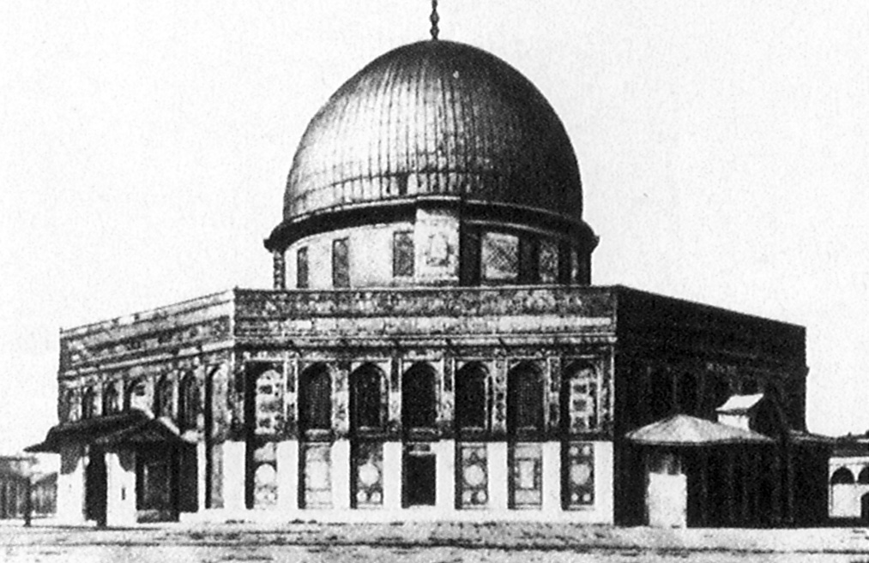
Мечеть Куббад ас Сахра. Иерусалим

Slide 8
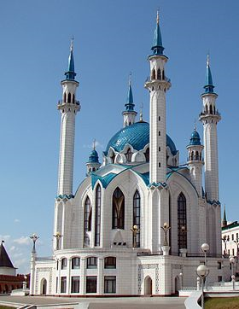
Мечеть
Кул Шариф

Slide 9
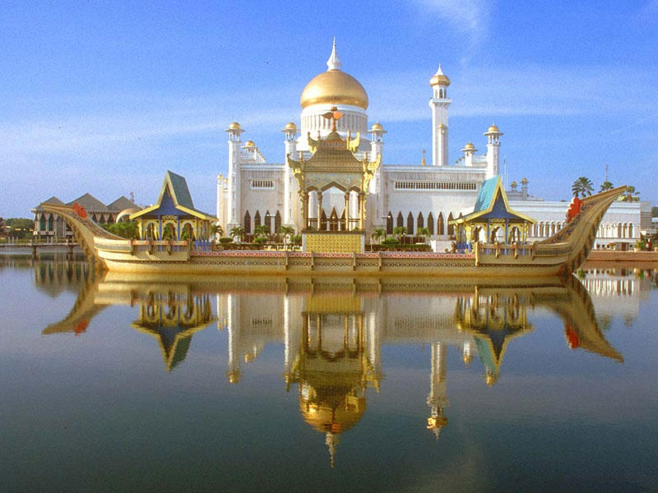
Бандар Сери Багаван
В этих сооружениях воплощено чувство покоя, равновесия с природой, единения с вечностью.

Slide 10
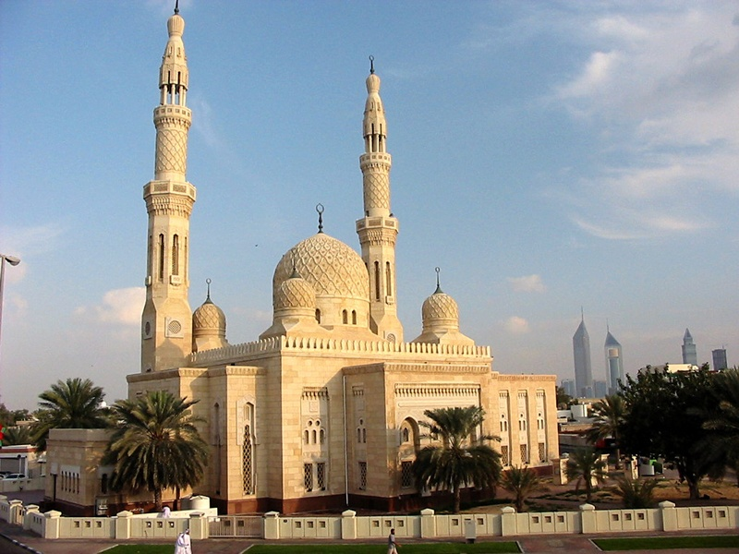
Мечеть Джумейра : Известная мечеть ОАЭ
Огромное значение для формирования художественного образа мечети имело само пространство, не заполнен
ное рукотворными предметами.

Slide 11
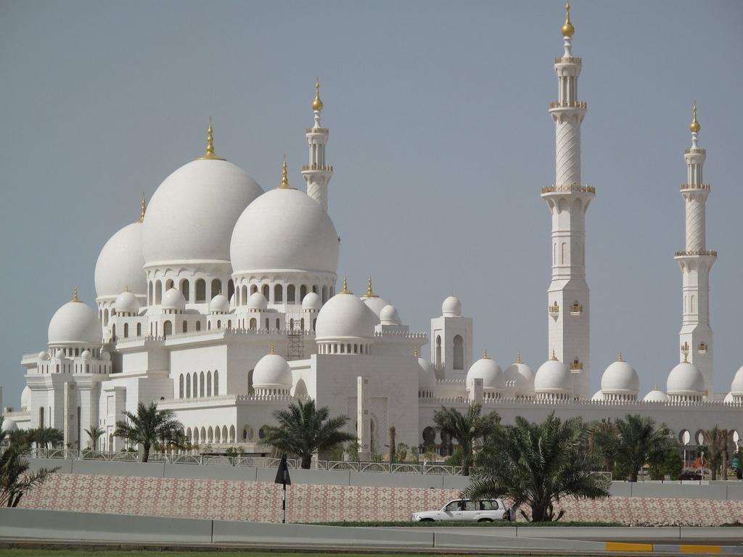
Мечеть шейха Зайеда в Абу-Даби
Эти «божественные пустоты» символизировали присутствие духовного начала в помещении храма. Цветные изразцы, сверкающие чистыми красками на стенах мечети, придавали ей изысканную красочность.

Slide 12
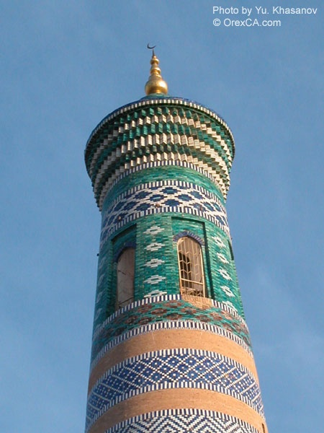
Минарет Ислам-Ходжа
Башни, с которых верующих призывали к молитве

Slide 13
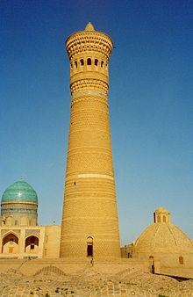
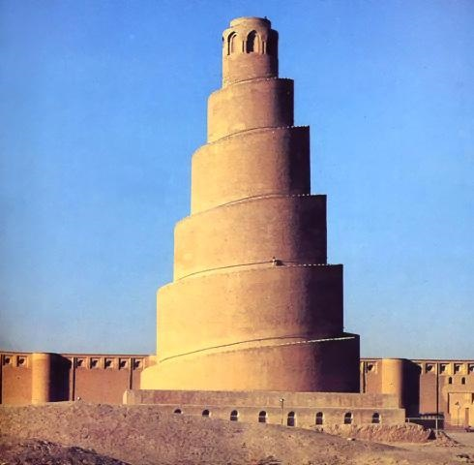
Минарет
Минарет Аль- Мальвия

Slide 14
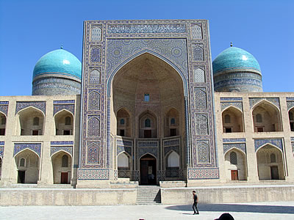
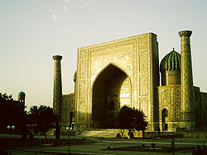
Медресе

Slide 15
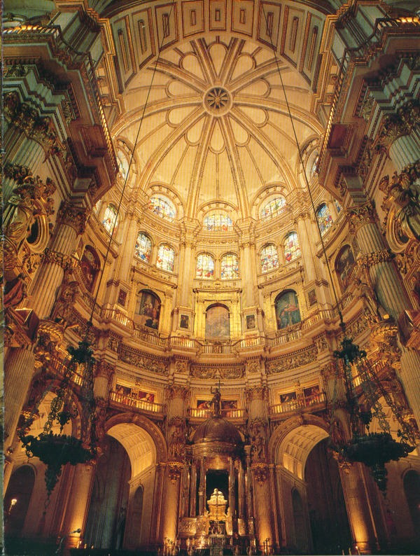
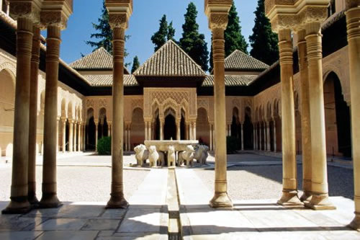
Дворец Альгамбра

Slide 16
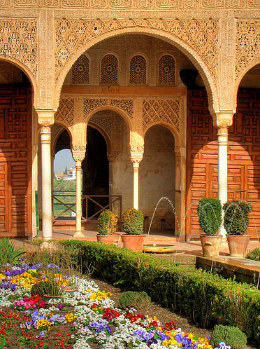
Поражающая изысканностью внешнего облика и художественным совершенством внутренних интерьеров резиденция эмира напоминает декорации к волшебным восточным сказкам.

Slide 17
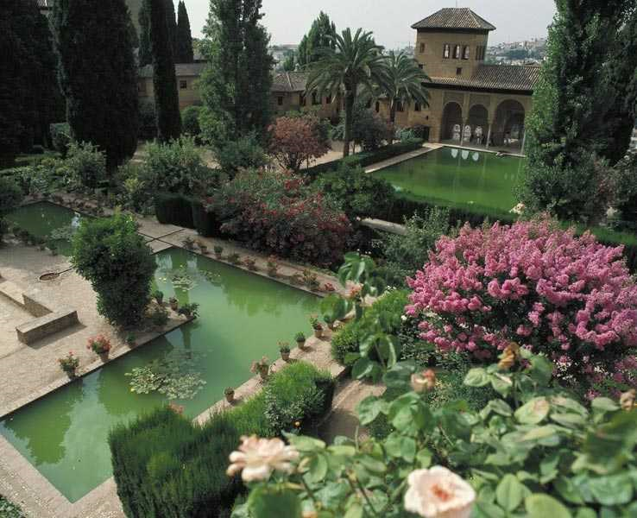
Ее основные постройки
(XIV в.) сгруппированы вокруг открытых дворов — Миртового и Львиного. Над строениями господствует могучая старинная башня Комарес, где находился трон халифа.

Slide 18
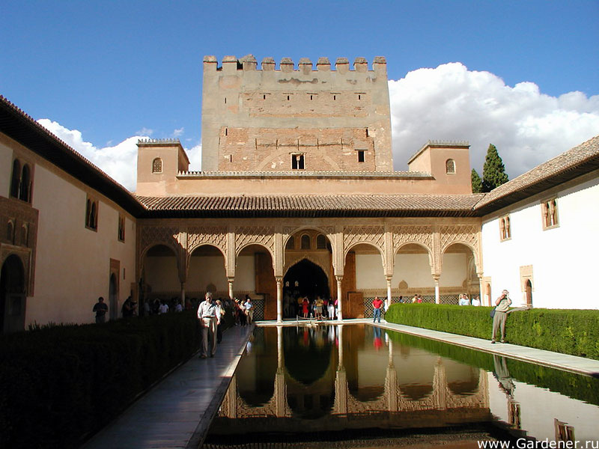

Slide 19
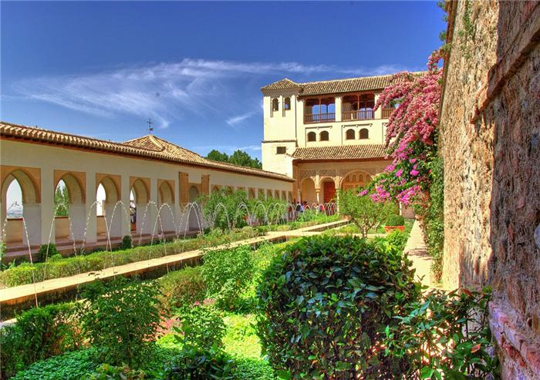
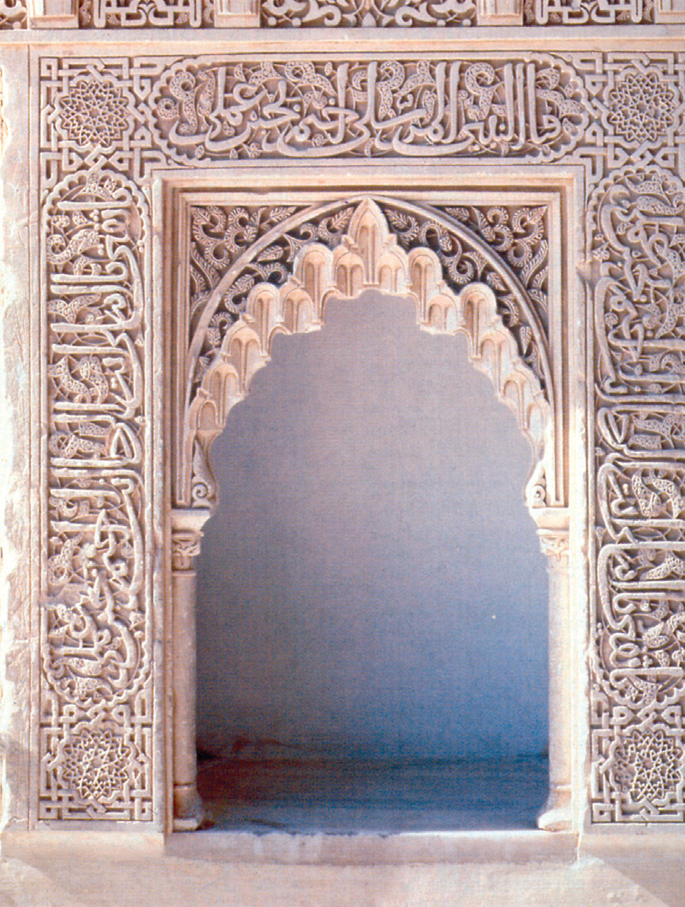
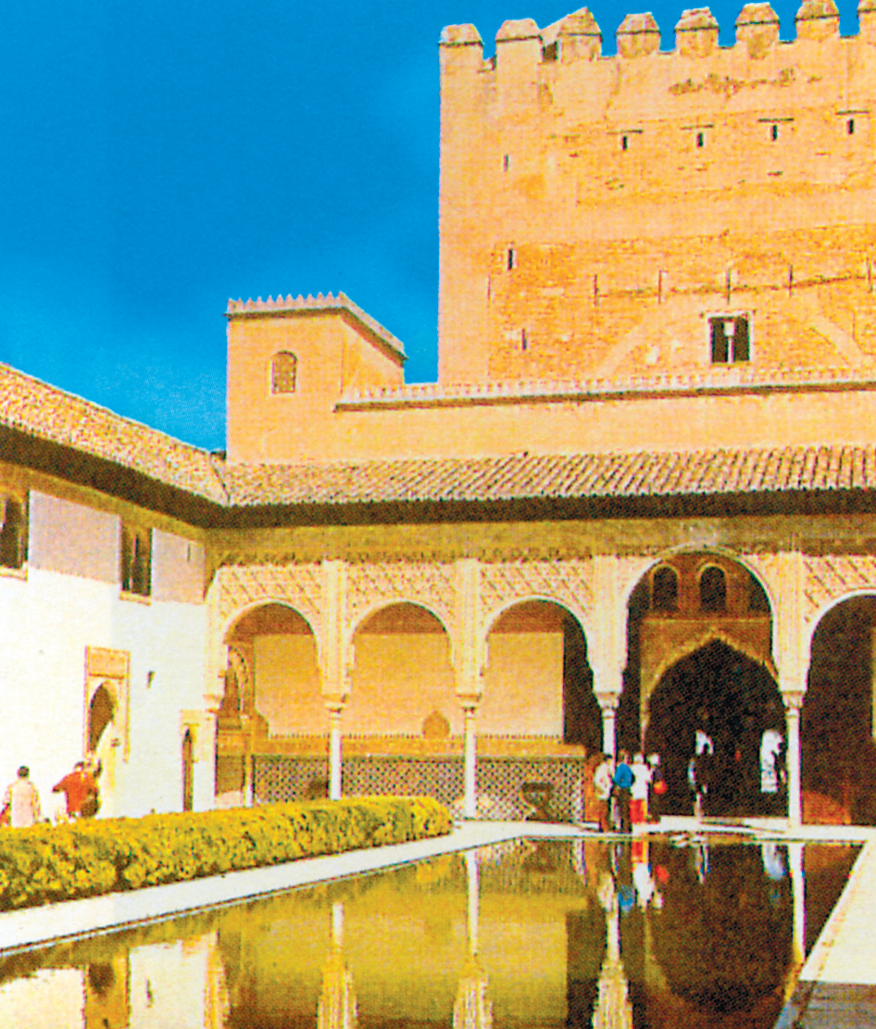
Ниша с орнаментом.
Миртовый двор дворца Комарес

Slide 20
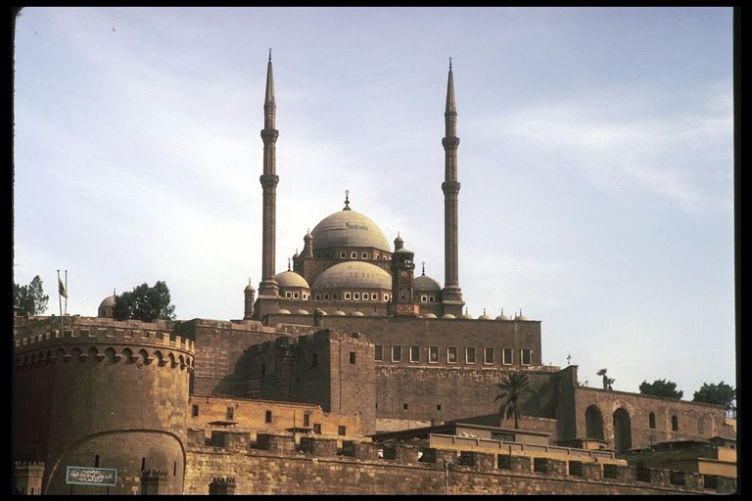
Арабская архитектура

Slide 21
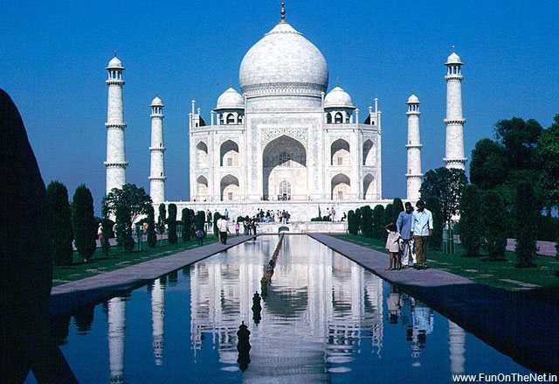
Шедевры Исламской архитектуры
Тадж - Махал

Slide 22
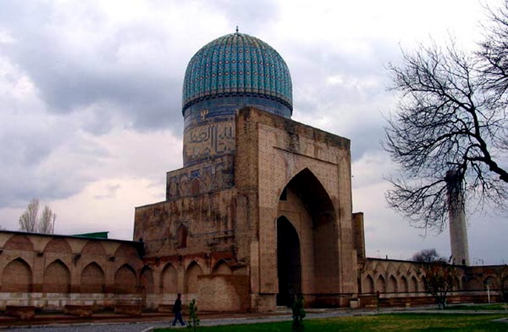
Биби - Ханым

Slide 23
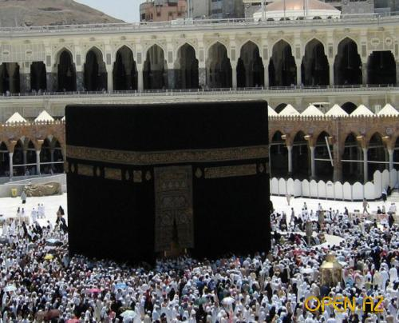
Шедевры Исламской архитектуры
Кааба – главная святыня мусульманского мира

Slide 24
ВОПРОСЫ И ЗАДАНИЯ
Охарактеризуйте памятники мавританского искусства, которые вам запомнились.
Составьте сообщение о поэзии Рудаки, Фирдоуси, Хаяма, Саади, Хафиза и Низами.
Расскажите о высокоразвитом декоративно-прикладном искусстве мусульманского Востока. Сохранилась ли эта традиция в наши дни?
Почему в художественной культуре мусульманского Востока ценилась книжная миниатюра?
Каковы канонические установки, служащие ориентирами исламской архитектуры? Расскажите о мечетях и минаретах.
Почему орнамент получил в исламском искусстве столь глубокое развитие? Что он выражал?

